Slide 1
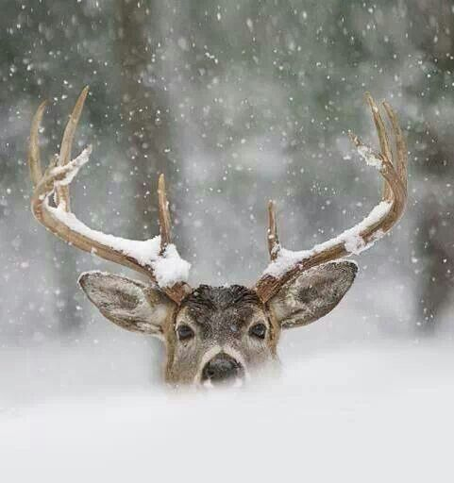
Kersthappening
Huis Driane
2014

Slide 2
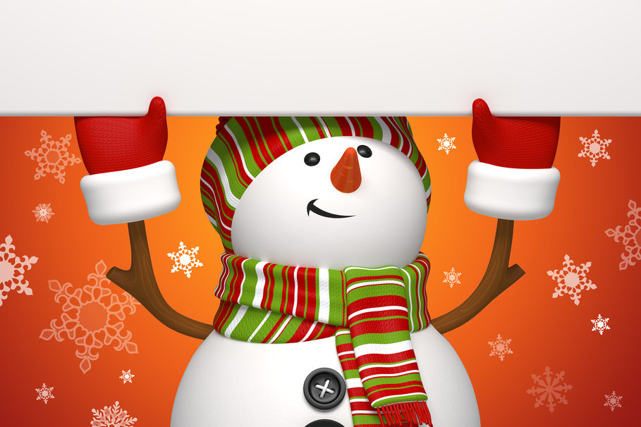
Het muziekpak… geef maar door!

Slide 3
ZINGEN MAAR!

Slide 4
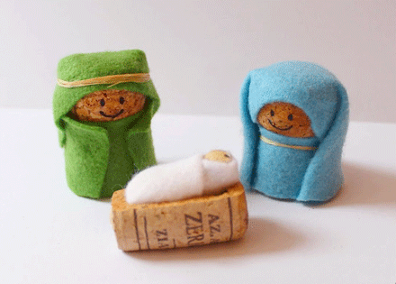
VRAAG
Waar staat de Kerststal volgens historici
symbool voor?
Voor het in doeken gewikkelde kerstkind
Voor vrede en harmonie
Voor luxe en rijkdom
Het juiste antwoord = A

Slide 5
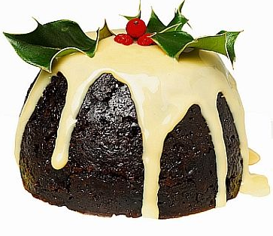
VRAAG
Wat is een Christmas pudding die men in Engeland met Kerst eet?
A. Vanillepudding met pruimen en noten
B. Zwarte kruidcake met gedroogde zuidvruchten en sterke drank
C. Cake in de vorm van een kerstboom
Het juiste antwoord = B

Slide 6
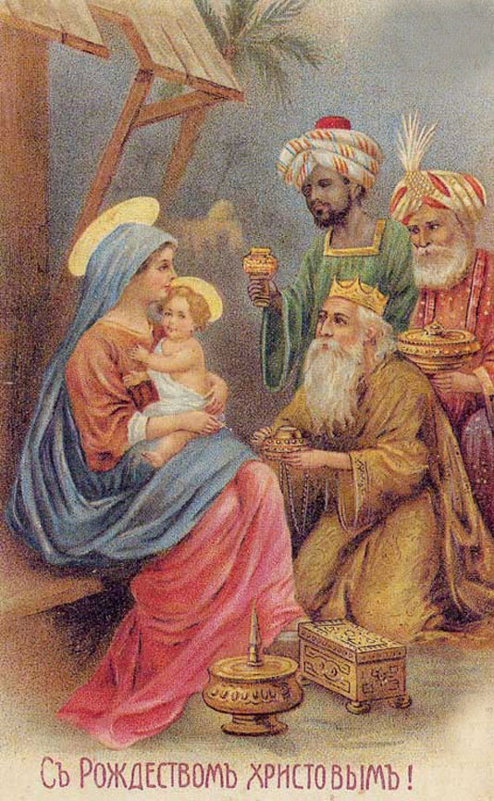
VRAAG
Wat brachten de Wijzen mee uit het Oosten?
Mirre, saffraan en koper
Wierook, goud en balsem
Mirre, wierook en goud
Het juiste antwoord = C

Slide 7
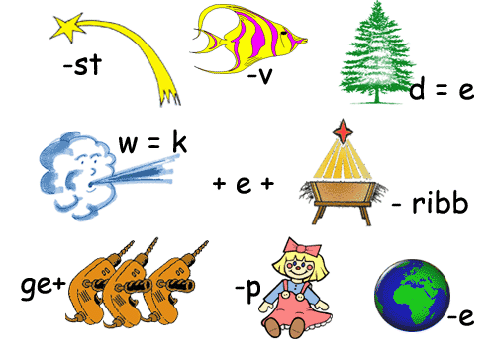
KERST-REBUS
Wie krijgt dit opgelost?

Slide 8
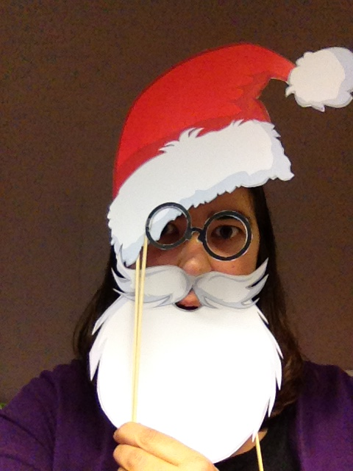
VRAAG
Herken je deze persoon?

Slide 9
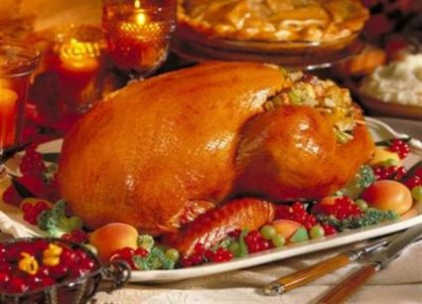
VRAAG
Welk vleesgerecht komt tijdens het traditionele kerstdiner bij de meeste Engelsen als hoofdgerecht op tafel?
Gevulde kalkoen
Gevulde gans
Gevulde parelhoen
Het juiste antwoord = A

Slide 10
VRAAG
Wat is dit, wat doen deze kinderen?
Het juiste antwoord = Christmas Crackers zijn vooral populair in Engeland en de Verenigde Staten. Het zijn pakketjes in snoepvorm die je open moet trekken en waar een cadeautje of spreuk uit tevoorschijn komt.

Slide 11
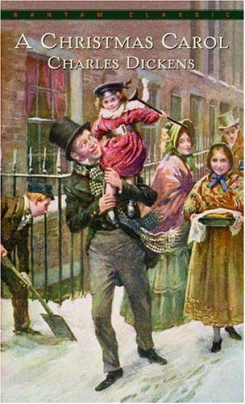
VRAAG
Wie schreef het beroemde Kerstverhaal
“A Christmas Carol”
D.H. Lawrence
Charles Dickens
Emily Bronte
Het juiste antwoord = B

Slide 12
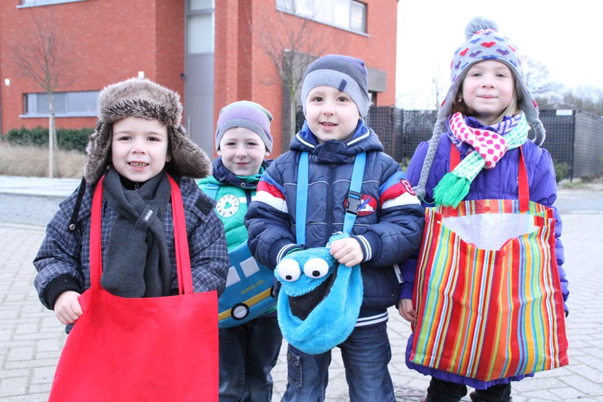
VRAAG
Wat is dit?
Het juist antwoord = Nieuwjaarszangertjes

Slide 13
ZINGEN MAAR!

Slide 14
HERKEN JE DEZE STEM?

Slide 15
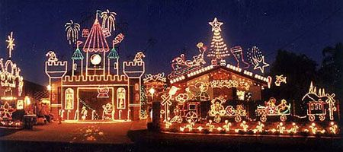
RAADSEL: Wat ben ik?
Je ziet het thuis en in de stad.
Het zorgt voor een gezellige sfeer.
Het geeft licht in donkere dagen.
Het wordt gebruikt rond Kerstmis.
Het juiste antwoord = Kerstverlichting

Slide 16
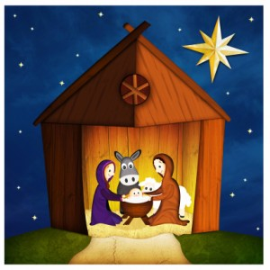
VRAAG
Welke dieren horen thuis in de Kerststal?
Schapen, koeien, een paard en een ezel
Een ezel, kippen, konijnen en een paard
Schapen, lammeren, een os, een ezel en een dromedaris
Het juiste antwoord = C

Slide 17
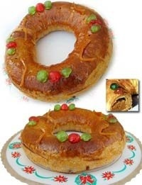
VRAAG
Waaruit bestaat de vulling van een kerstkrans van banket?
Amandelspijs
Marsepein
Noten en rozijnen
HET JUISTE ANTWOORD = A

Slide 18
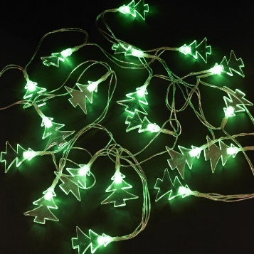
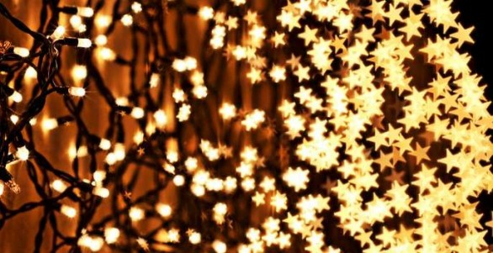
VRAAG
Waarom hangen we lichtjes in de Kerstboom?
Vroeger verbrandde men midden in de winter sparren om zichzelf warm te houden.
Dit staat symbool voor de terugkeer van het licht in de lente en is een overblijfsel van de Germaanse midwinterviering.
Er stond een spar met kaarsjes naast de kribbe van Jezus in de stal.
Het juiste antwoord = B

Slide 19
ZINGEN MAAR!

Slide 20
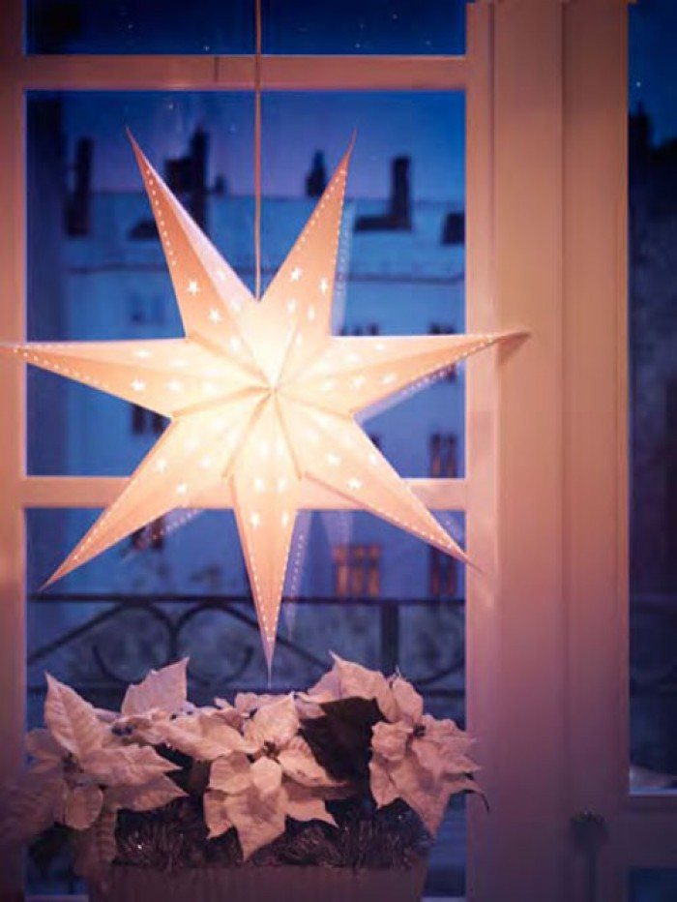
VRAAG
Wat betekent het als er een verlichte ster voor je raam hangt?
Het juiste antwoord = Dat men welkom is

Slide 21
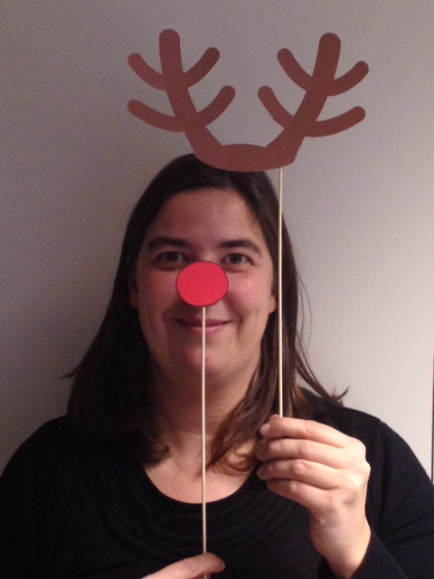
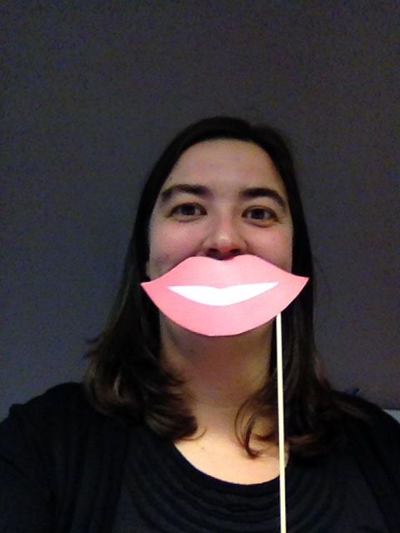
FOTOSHOOT
En nu jullie!

Slide 22
ZINGEN MAAR!

Slide 23
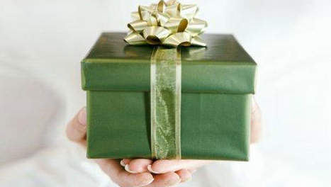
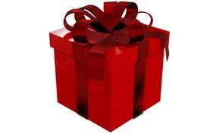
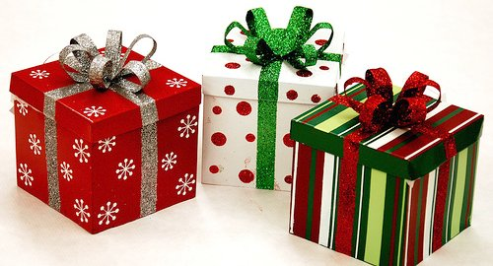
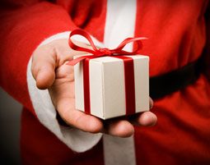
Tijd voor pakjes!

Slide 24
Tijd voor lekkers!

Slide 25
Prettige feestdagen!

